Slide 1
Практическое занятие 10. Подбор элементов оформления сайта по заданному дизайну (Создание и подключение библиотеки стилей css )
Индивидуальное проектное задание (Visual Studio Code)

Slide 2
На этом практическом занятии мы научимся :
использовать функции Visual Studio Code :
Подбирать изученные виды разметок под заданное оформление сайта
Создавать и использовать библиотеки стилей css под заданное оформление сайта

Slide 3
Задание 10:
Выбрать образец оформления для выполнения индивидуального проектного задания(самостоятельно)
Сделайте скриншот оформления сайта сохраните в свою папку (Вставить в paint, сохранить).
Сохраните файл картинки в облачном хранилище GitHub
Скопировать файл html_12.html переименовать в файл html_25.html (самостоятельно)
Проанализируйте элементы образца оформления сайта
Выделите слои:
Боковые панели <aside>
Основного контента
Скопировать файл стилей s5.css переименовать в файл s25.css(самостоятельно)
В s5.css переопределите стили в соответствии с требуемым оформлением:
<body>: фон, поля, отступы, цвет текста
<aside>: фон, поля, отступы, цвет текста, расположение
Заголовки <header>, <footer>: расположение текста, фон
текст< p>: выравнивание, цвет, красная строка.
Заголовки <h2>, <h3>, <h4>: выравнивание текста заголовков, цвет
Поправьте подключаемый файл со стилями s25.css в html_25.html, тег <link>
Сохранить файлы в облачном хранилище GitHub

Slide 4
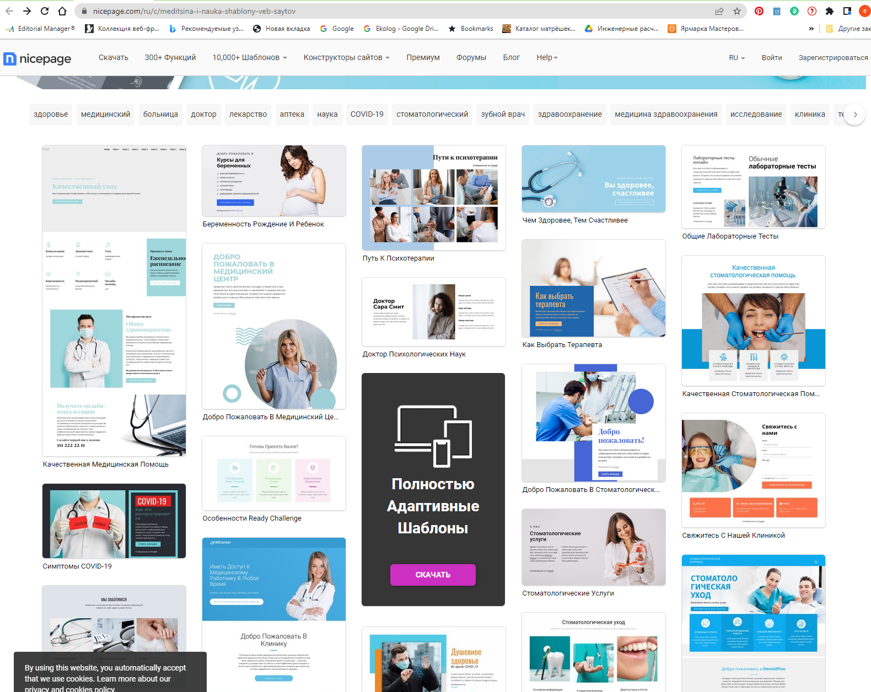

Выбор шаблона оформления для выполнения индивидуального проектного задания
https://nicepage.com/ru/c/meditsina-i-nauka-shablony-veb-saytov

Slide 5

Скриншот оформления сайта.

Slide 6
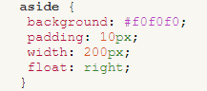
Термины 10
Блок <aside> </aside>, так называемый «сайдбар» или «боковая панель».
Тег определяет блок сбоку от контента для размещения рубрик, ссылок на архив, меток и другой информации.
http://htmlbook.ru/html/aside

Slide 7


Slide 8
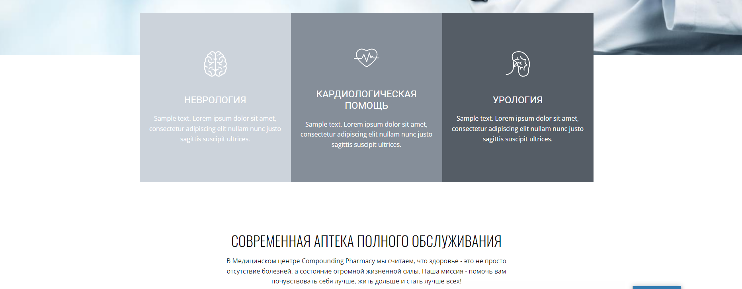

Slide 9


Slide 10


Slide 11


Slide 12
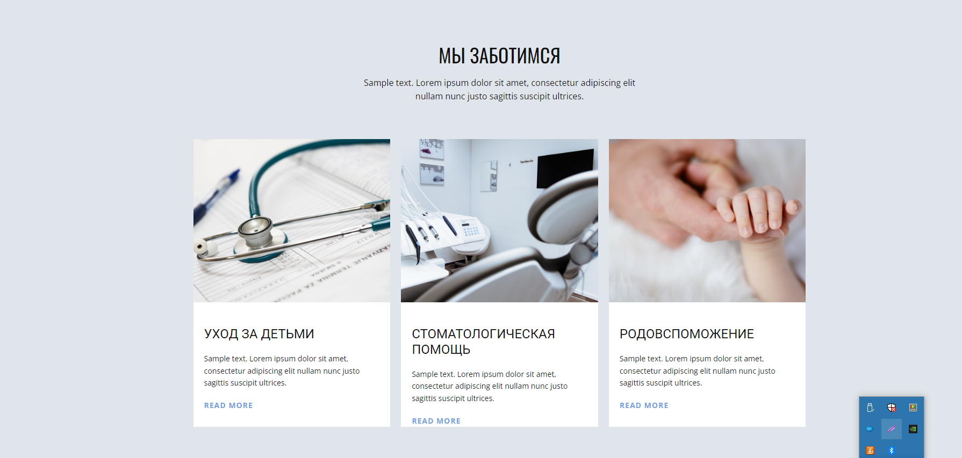

Slide 13
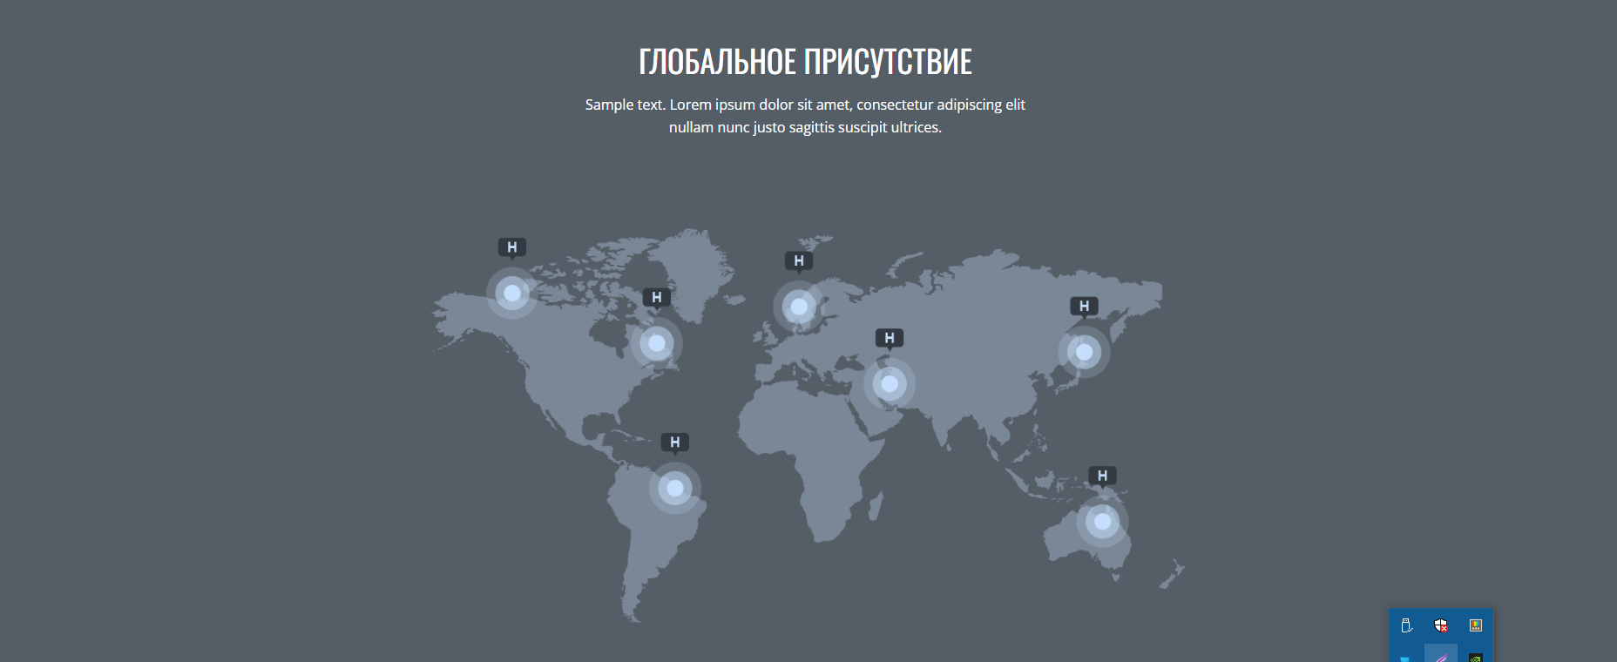

Slide 14


Slide 15


